Slide 1



O futuro das edições Java e Java EE
-
A conta de fada dos Javaneiros
Nico Steppat
nico.steppat@caelum.com.br

Slide 2
Era um vez …

Slide 3


Slide 4


Slide 5


Slide 6




Slide 9


Slide 10


Slide 13


Slide 14

Rubylandia
Scalantina

Slide 15


Slide 16
MEDO

Slide 17



Rubylandia
Scalantina

Slide 18
Cadê o
fim feliz?

Slide 19

Java nas maos da Oracle
01/2010 - Kenai morreu
04/2010 - Gosling sai da Oracle
08/2010 - Android fight – Google x Oracle
09/2010 - JavaFXScript morto
12/2010 - Apache e Lea sairam da JCP
05/2011 - Hudson e OpenOffice problemas

Slide 20

Java nas maos da Oracle
01/2010 - Kenai morreu
04/2010 - Gosling sai da Oracle
08/2010 - Android fight – Google x Oracle
09/2010 - JavaFXScript morto
12/2010 - Apache e Lea sairam da JCP
05/2011 - Hudson e OpenOffice problemas

Slide 21
Java nas maos da Oracle #2
10/2010 - IBM se une ao OpenJDK
11/2010 - OpenJDK junto com Apple
12/2010 - aprovado Java7 + 8 e Java EE 7
05/2011 - aprovado JCP.next e SouJava
06/2011 - OpenJDK liberado RI
05/2011 - JRockit para uso livre
07/2011 - lançamento Java 7
xx/2012 - futuro do Java 8 e Java EE 7

Slide 22
Java nas maos da Oracle #2
10/2010 - IBM se une ao OpenJDK
11/2010 - OpenJDK junto com Apple
12/2010 - aprovado Java7 + 8 e Java EE 7
05/2011 - aprovado JCP.next e SouJava
06/2011 - OpenJDK liberado RI
05/2011 - JRockit para uso livre
07/2011 - lançamento Java 7
xx/2012 - futuro do Java 8 e Java EE 7

Slide 23
Java 7
Plataforma Java
Bytecode: invokeDynamic
Linguagem Java
Melhorias pequenas (Project Coin)
API updates (NIO, WS-*, Swing)

Slide 24
Java 7
show me code

Slide 25
Java EE 7
Objetivos principais: Simplicidade e Cloud
-> target Java 7
-> vários API Updates
-> Cloud e Prunning
-> segundo semestre 2012

Slide 26
Java EE 7 – API Updates
JAX-RS 2.0
-> Client API
-> MVC Framework (?)
Expression Language 3.0
-> ${standalone}
JMS 2.0

Slide 27
Java EE 7 – API Updates
Minor updates:
EJB 3.2
CDI 1.1
Bean Validation 1.1
JPA 2.1
JCache
Em aberto:
Data Grid, Java Concurrent Utilities
JSON API, Web Socket API

Slide 28
Java EE 7 – API Updates
(Resource Specs)
Java EE 7
Cloud Profile, Multitenancy, NoSQL

Slide 29
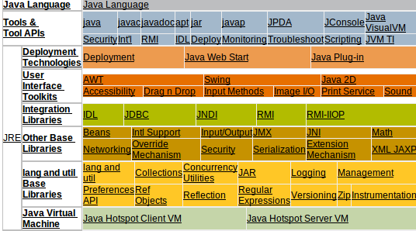
Java 8 - #1
Modularização: O problema
JVM é um
bloco monolítico.
Problemas:
-> tamanho e download
-> desempenho e memoria
-> dependencias e versionamento

Slide 30

Java 8 - #1
Modularização: Mais um problema ...
JAR-HELL
Problemas:
-> versionamento JAR (modulo)
-> dependencias entre modulos
-> carregamento dinámico (classpath)
-> Tool support: packinging system

Slide 31
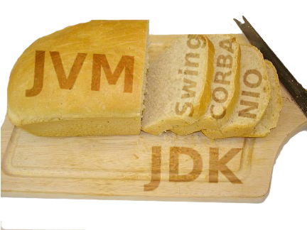
Java 8 - #1
Project JIGSAW
-> OSGI e OSGI Bundles
-> MAVEN
-> JSR-277 (Java Module)
-> JSR-294 (module visibility)

Slide 32
Java 8 - #1
Classpath is dead!
Viva o module!

Slide 33
Java 8 - #1
Exemplo module definintion
Module no code

Slide 34
Java 8 - #2
JSR-308: Annotations on Java Types
Exemplos:
@NonNegative int idade;
List<@NotNull ?> lista;
@NonEmpty List<@Readonly Document> arquivos;
Novas possibilidades para compiler plugins.

Slide 35
Java 8 - #3
Se lembram das closures?
JButton button = new JButton();
button.addActionListener(new ActionListener(){
public void actionPerformed(ActionEvent event){
System.out.println(„ftw“);
}
});

Slide 36
Java 8 - #3
Closures com Java8
JButton button = new JButton();
button.addActionListener(
#{ActionEvent event -> System.out.println(ftw)}
);

Slide 37
Java 8 - #3
JSR-335: SAM Types
Runnable r = #{ System.out.println(„rodando“)};

Slide 38
Java 8 - #4
Com closures na Java8,
como evoluir as interfaces?
Exemplo: java.util.List
-> forEach()
-> map()
-> reduce()
-> filter()

Slide 39
Java 8 - #4
JSR-335: defender methods
interface Filter {
boolean apply(int value) default Filters.setFilter;
}

